Slide 1
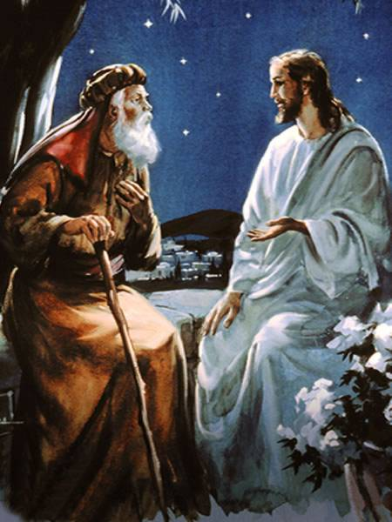
Domingo 24º - Ordinario / A
Fiesta de la Exaltación de la Santa Cruz
Dijo Jesús a Nicodemo:
Como Moisés
levantó la serpiente en el desierto,
así tiene que ser levantado
el Hijo del hombre,
para que todo el que crea
tenga por él vida eterna.
Porque
tanto amó Dios al mundo
que le dio a su Hijo único,
para que todo el que crea en él no perezca,
sino que tenga vida eterna
(Jn 3, 13-17).

Slide 2
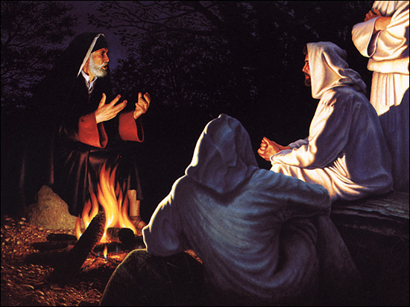
En el diálogo de Jesús con Nicodemo queda claro
que DIOS es AMOR totalmente dadivoso,
y que Jesús ha venido para que tengamos Vida abundante.

Slide 3
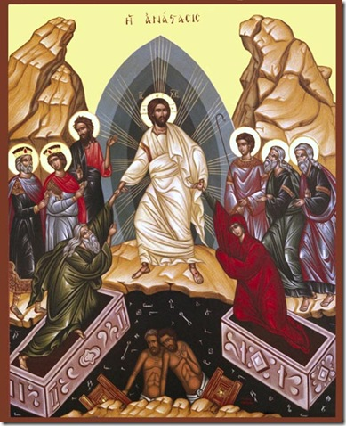
“El Hijo del hombre tiene que ser elevado”
Ha de ser levantado
sobre los intereses humanos,
sobre las ansias de riqueza,
de dominio
y de disfrutes pasajeros.
Con él ha de identificarse
el pueblo de la Nueva Alianza que es la Iglesia.

Slide 4
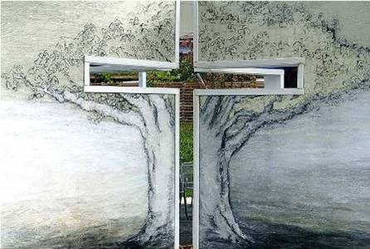
¿Y la cruz? ¿Qué papel juega la cruz?
La cruz material es más discutida que nunca.
En las modernas democracias
se la está retirando de los lugares públicos.

Slide 5
Por otra parte, los mismos cristianos
estamos trivializado la cruz.
w La utilizamos como amuleto para curar ciertos dolores
w La utilizan las cofradías quizá sin demasiada fe
w Para muchos es un instrumento de lujo
w La usan los jóvenes como adorno

Slide 6
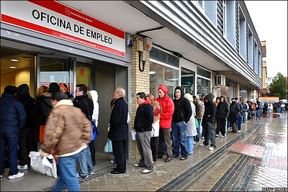
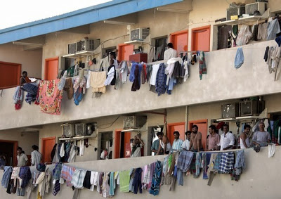
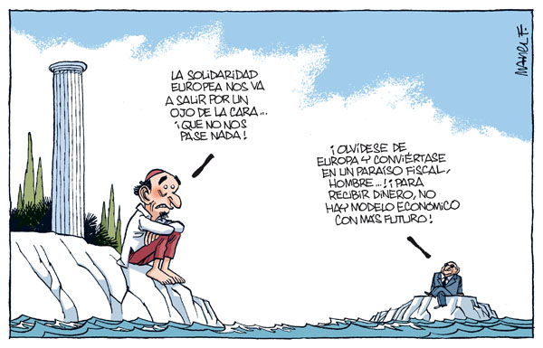
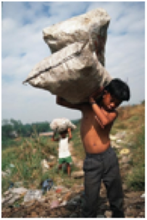
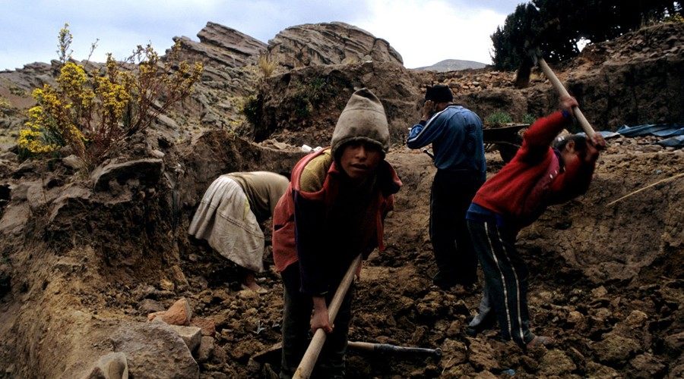
Y al mismo tiempo
imponemos cruces pesadas
sobre los hombros de los demás.

Slide 7
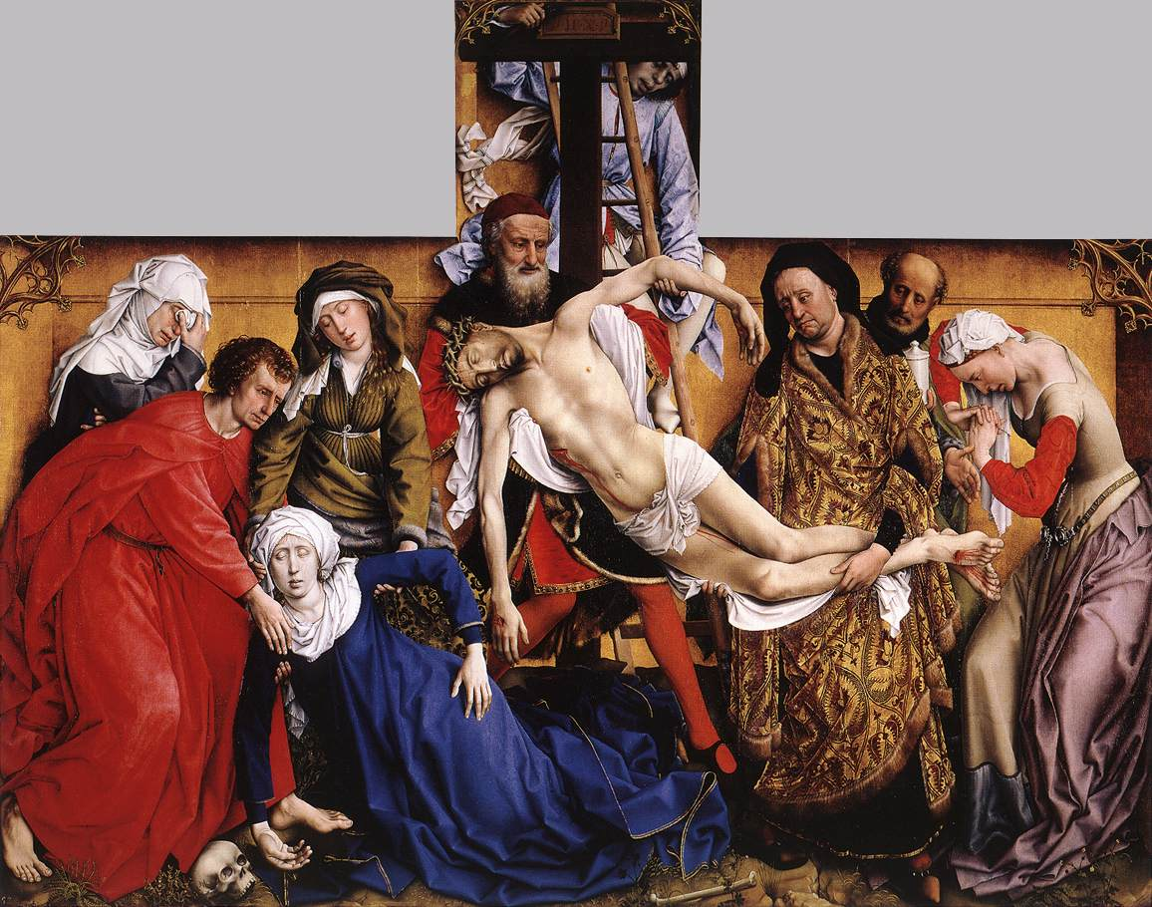
¡Sí! La Cruz da sentido a todas las cruces del mundo.
Esa es la razón de que volvamos a ella nuestros ojos.

Slide 9
Epílogo

Slide 10
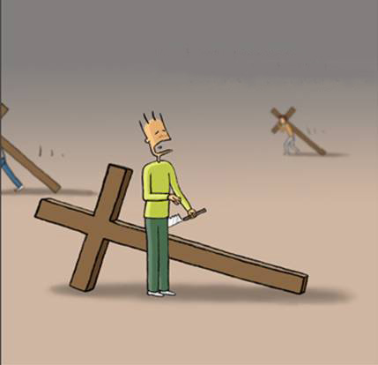
Señor, es demasiado pesada.
¿la puedo cortar un poco?

Slide 11
Señor, ¿la podría cortar un poco más?
…… Así la llevaría mejor.

Slide 12
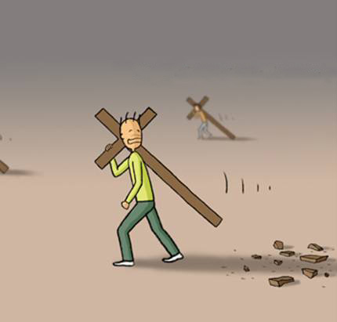
¡Señor, muchas gracias!

Slide 13
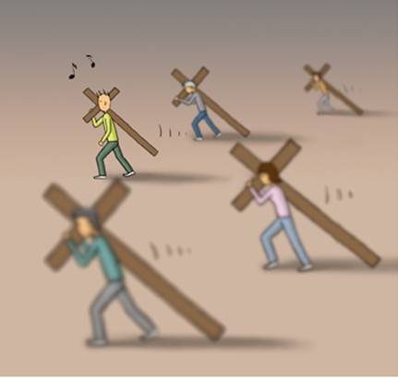

Slide 14
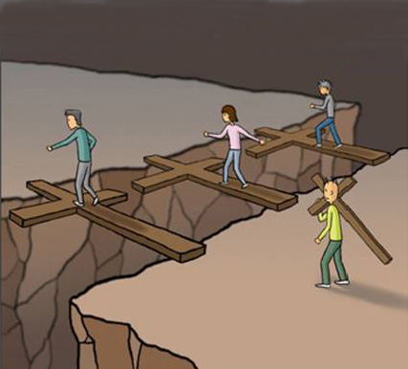
Use la cruz como puente
y atraviese valiéndose de ella.

Slide 15
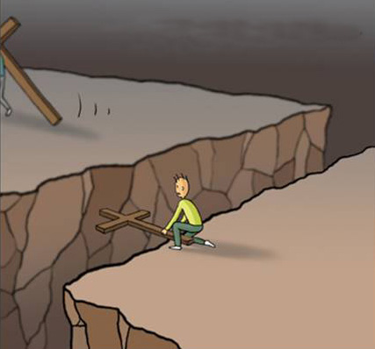
¡¡Aahh!! Es demasiado corta.
¡¡No puedo pasar…!!

Slide 16
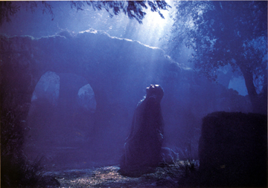
Dios nunca nos prueba
por encima de nuestras fuerzas.

Slide 17
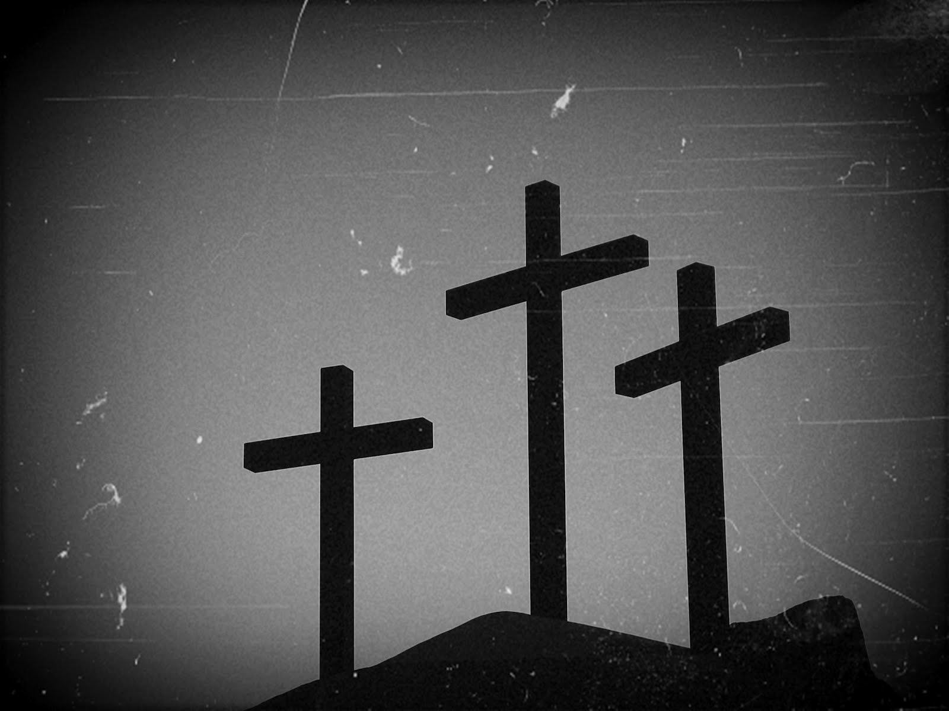
Proclamación
No queremos poner cruces... Cruces
que con su peso aplasten a las personas,
y nos hagan avanzar despacio.
No queremos poner cruces de envidia
que oscurezcan nuestro trato;
cruces de crítica que frenen nuestras vidas.
No queremos poner cruces
que bastantes trae la vida;
cruces que nos separen y dividan;
cruces que nos hacen sangrar.

Slide 18
No queremos poner cruces
que enrarezcan la familia,
que hagan olvidar lo mejor de nuestra pareja,
la alegría de los hijos,
la generosidad de nuestros mayores.
No queremos cruces que de tanto clavo
no nos dejen dar la mano.
No queremos la cruz de la desconfianza y del miedo
que nos impida compartir lo que tenemos
y trabajar por los demás.
¡¡No!! No queremos la cruz del olvido de Dios,
del abandono de la fe que hace más difícil
la vida y la alegría.

